Slide 1

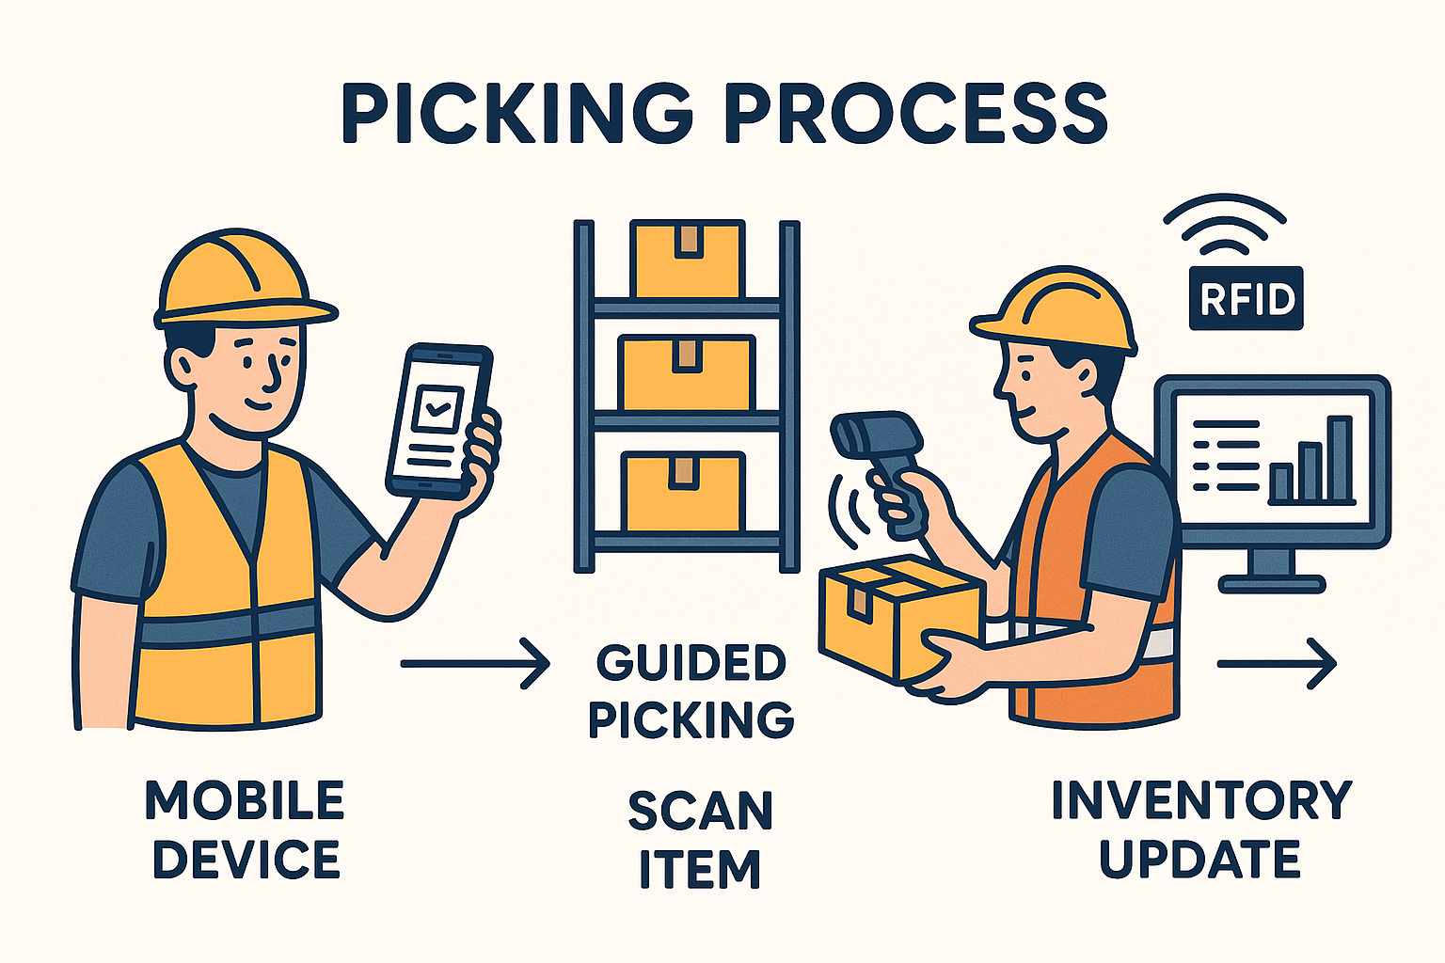
Neopick Sistema de picking asistido por radiofrecuencia
Fabian Saavedra
Ian Marco Arango

Slide 2
MODELO 4+1 VISTAS
Vista lógica.
Visa de componentes.
Vista de procesos.
Visa física.
Escenario.

Slide 3
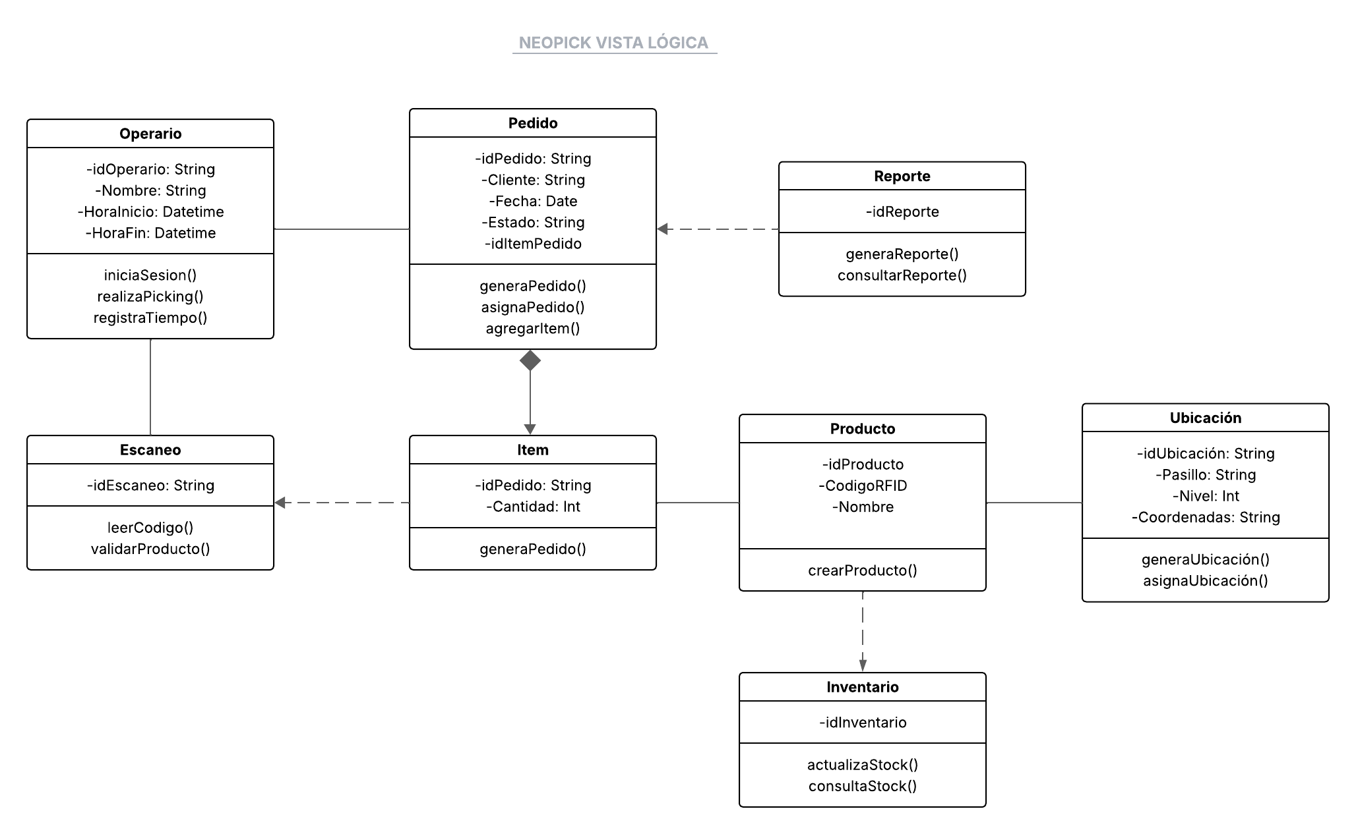
Vista lógica
Define y valida la esencia funcional de NeoPick. Esta vista permite asegurar que los requerimientos del usuario se traducen correctamente en clases y relaciones clave (como Operario, Pedido, Producto),esta estructura que responde a las necesidades del negocio y servirá como pilar para la lógica de negocio..

Slide 4
CATALOGO DE ELEMENTOS Y RELACIONES (Vista Logica)
PARTICIPANTE | ELEMENTO UML | RELACIONES | NOTAS
Operario | Clase | iniciaSesion() realizaPicking() registraTiempo() | Representa al trabajado que ejecuta el picking.
Pedido | Clase | generaPedido() asignaPedido() agregaItem() | Representa la orden del cliente; contiene Items.
Reporte | Clase | generarReporte() consultarReporte() | Representa un reporte generado por el sistema.
Escaneo | Clase | leerCodigo() validarProducto() | Representa el dispositivo o acción de escaneo para validación en picking.
Item | Clase | generarPedido() | Representa una línea de pedido (Producto y Cantidad).
Producto | Clase | crearProducto() | Representa un artículo físico (SKU) en el almacén.
Ubicación | Clase | generarUbicación() asignaUbicación() | Representa una localización física dentro del almacén.
Inventario | Artefacto | actualizarStock() consultaStock() | Gestiona las existencias (stock) de productos en las ubicaciones.

Slide 5
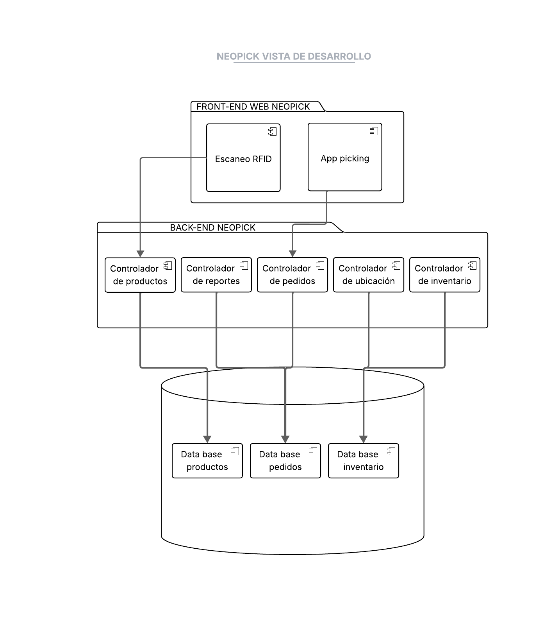
Vista DESARROLLO
Guía la construcción y simplifica la evolución de NeoPick. Esta vista permite organizar eficientemente los módulos de software (Front-End, Controladores, Bases de Datos), asignando espacios de trabajo, gestionando dependencias, contruyendo un sistema mantenible y escablable a partir de los componentes.

Slide 6
CATALOGO DE ELEMENTOS Y RELACIONES
(Vista Desarrollo)
PARTICIPANTE | ELEMENTO UML | RELACIONES | NOTAS
Escaneo RFID | Componente | Se comunica con controlador inventario | Componente del front-end para leer etiquetas RFID. Envía datos al backend para actualizar inventario.
App picking | Componente | Se comunica con controlador de pedidos, se comunica con controlador inventario | Aplicación del front-end usada por el operario para gestionar y confirmar tareas de picking.
Controlador de productos | Componente | Accede a data base productos | Gestiona la lógica de negocio y el acceso a datos relacionados con los productos.
Controlador de reportes | Componente | Accede a data base pedidos | Gestiona la lógica de negocio y el acceso a datos para la generación de reportes (basados en pedidos).
Controlador de pedidos | Componente | Accede a data base pedidos y recibe datos/interactua con app picking | Gestiona la lógica de negocio y el acceso a datos para los pedidos. Interactúa con el front-end.
Controlador de la ubicación | Componente | Accede data base inventario | Gestiona la lógica de negocio relacionada con las ubicaciones (probablemente vía inventario).
Controlador de inventario | Componente | Accede data base inventario , recibe datos/Interactua con app picking | Gestiona la lógica de negocio y el acceso a datos del inventario. Recibe actualizaciones del front-end.
Data base productos | Artefacto | Accedida por controlador de productos | Almacena la información persistente de los productos.
Data base pedidos | Artefacto | Es accedida por controlador de pedidos y controlador de reportes | Almacena la información persistente de los pedidos.
Data base inventario | Artefacto | Es accedida por controlador de inventario y controlador de ubicación | Almacena la información persistente del inventario (stock, ubicaciones de productos).

Slide 7
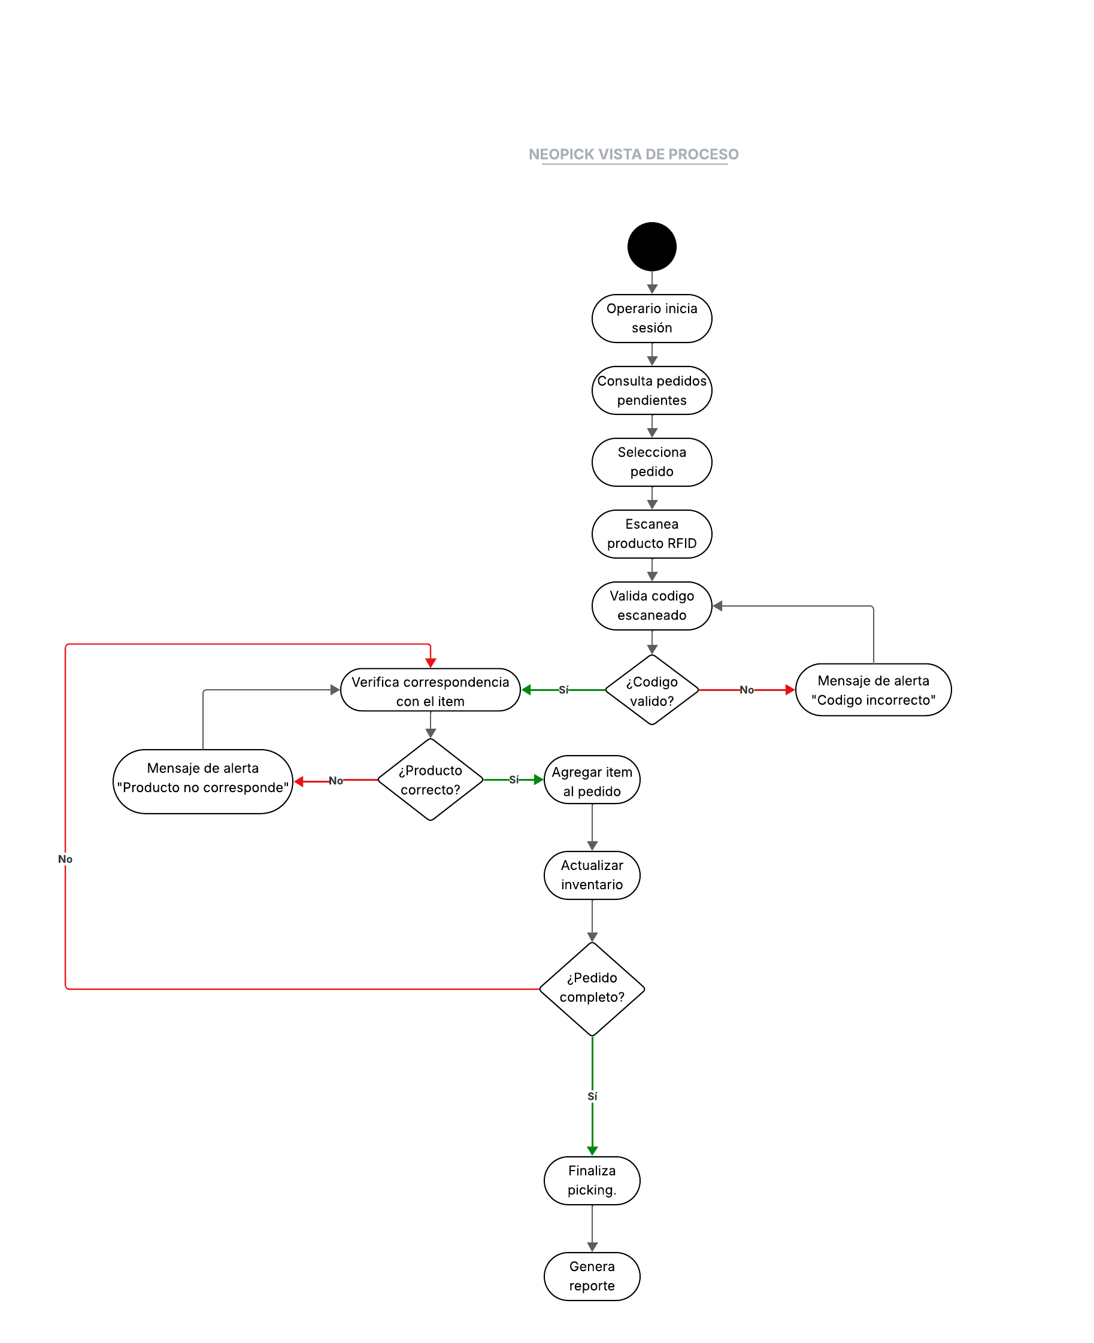
Vista de procesos
Optimiza el rendimiento y asegura la fluidez operativa de NeoPick. Esta vista define cómo interactúan los procesos en tiempo de ejecución para identificar cuellos de botella y mejorar la eficiencia.

Slide 8
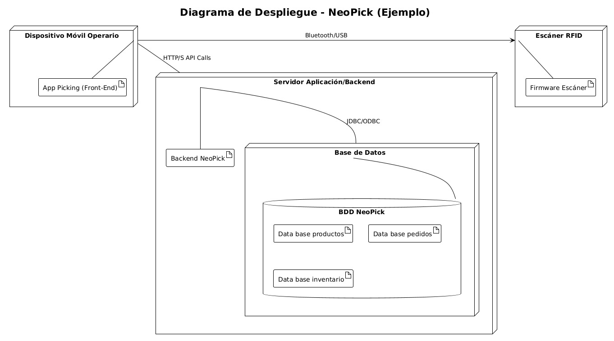
Vista Física
Muestra cómo se despliega Neopick en la infraestructura. Incluye dispositivos RF de los operarios, la API en el servidor, la base de datos y su integración con el sistema ERP.

Slide 9
CATALOGO DE ELEMENTOS Y RELACIONES
(Vista Fisica)
PARTICIPANTE | ELEMENTO UML | RELACIONES | NOTAS
Servidor Aplicación/Backend | Nodo | Se comunica con el Dispositivo Móvil y el Nodo de Base de Datos. | Hardware físico (o virtual) que aloja la lógica de negocio principal y la base de datos. Ejecuta Backend NeoPick.
Backend NeoPick | Artefacto | Desplegado en el Servidor Aplicación/Backend. | El componente de software del lado del servidor (API, lógica de negocio).
Base de Datos (Nodo) | Nodo | Contiene la BDD NeoPick. | Hardware o servicio específico que aloja el sistema gestor de base de datos.
BDD NeoPick | Base de Datos | La base de datos lógica que almacena toda la información persistente. | Incluye los artefactos Data base productos, Data base pedidos, Data base inventario.
Data base productos | Artefacto | Almacena la información de los productos. | Componente (ej. esquema, archivo) dentro de la BDD.
Data base pedidos | Artefacto | Almacena la información de los pedidos. | Componente dentro de la BDD.
Data base inventario | Artefacto | Almacena la información del inventario (stock, ubicaciones). | Componente dentro de la BDD.
Dispositivo Móvil Operario | Nodo | Se comunica con el Servidor y el Escáner RFID. | Hardware (ej. smartphone, tablet industrial) utilizado por el operario. Ejecuta App Picking (Front-End).
App Picking (Front-End) | Artefacto | Con la que interactúa el usuario. | La aplicación móvil instalada en el Dispositivo Móvil Operario.
Escáner RFID | Nodo | Se conecta al Dispositivo Móvil Operario. | Dispositivo hardware de mano o fijo para la lectura de etiquetas RFID. Ejecuta Firmware Escáner.
Firmware Escáner | Artefacto | Controla su operación y comunicación. | El software interno del Escáner RFID .

Slide 10
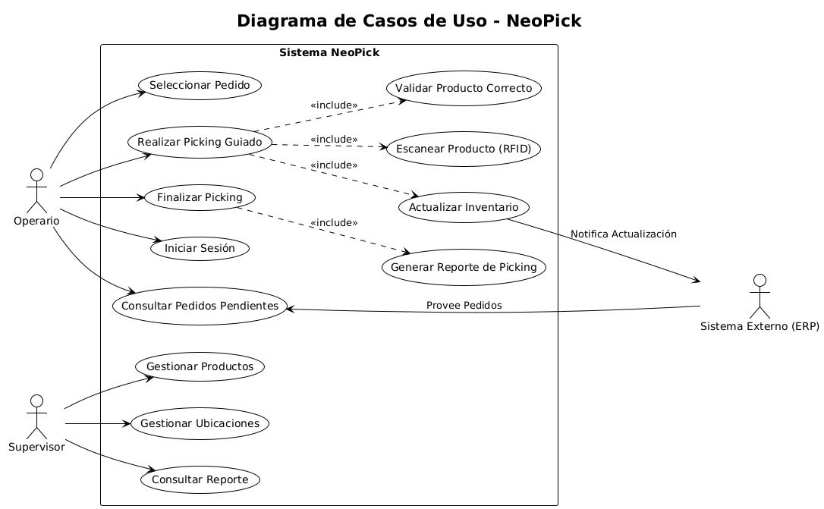
escenarios
Representa cómo interactúan los actores clave (operario, supervisor,sistema externo(ERP)) con NeoPick a través de funciones como escanear, confirmar pedidos, consultar estados y gestionar usuarios.

Slide 11
CATALOGO DE ELEMENTOS Y RELACIONES
(Escenarios)
PARTICIPANTE | ELEMENTO UML | RELACIONES | NOTAS
Operario | Actor | Rol principal | Usuario que realiza el picking físico usando la aplicación. Interactúa con la mayoría de los casos de uso operativos.
Supervisor | Actor | Rol con permisos administrativos o de supervisión. | Consulta reportes y gestiona datos maestros (productos, ubicaciones).
Sistema Externo (ERP) | Actor | Sistema de planificación de recursos empresariales. | Provee la lista de pedidos a NeoPick (Provee Pedidos) y recibe notificaciones de actualización de inventario (Notifica Actualización).
Iniciar Sesión | Caso de Uso | Permite al Operario autenticarse para usar el sistema NeoPick.
Consultar Pedidos Pendientes | Caso de Uso | Permite al Operario ver la lista de pedidos que tiene asignados o disponibles. | Recibe información del ERP.
Seleccionar Pedido | Caso de Uso | Permite al Operario elegir un pedido específico de la lista para comenzar a trabajar en él.
Realizar Picking Guiado | Caso de Uso | Guía al Operario a través del proceso de recolección de ítems para un pedido. | Funcionalidad central. Incluye (<<include>>) los casos de uso Escanear Producto (RFID), Validar Producto Correcto y Actualizar Inventario.
Escanear Producto (RFID) | Caso de Uso | Acción de leer la etiqueta RFID de un ítem usando el escáner. | Es parte (<<include>>) de Realizar Picking Guiado.
Validar Producto Correcto | Caso de Uso | Comprobar si el producto escaneado es el correcto para el ítem actual del pedido.. | Es parte (<<include>>) de Realizar Picking Guiado.
Actualizar Inventario | Caso de Uso | Registrar que un ítem ha sido recogido, actualizando el stock. | Es parte (<<include>>) de Realizar Picking Guiado. Notifica al ERP.
Finalizar Picking | Caso de Uso | Acción del Operario para indicar que ha completado la recolección de todos los ítems de un pedido. | Incluye (<<include>>) Generar Reporte de Picking.
Generar Reporte de Picking | Caso de Uso | Creación automática de un registro o informe detallado del picking realizado. | Es parte (<<include>>) de Finalizar Picking.
Consultar Reporte | Caso de Uso | Permite al Supervisor visualizar los reportes de picking generados.
Gestionar Productos | Caso de Uso | Permite al Supervisor crear, leer, actualizar o eliminar información sobre los productos en el sistema.
Gestionar Ubicaciones | Caso de Uso | Permite al Supervisor crear, leer, actualizar o eliminar información sobre las ubicaciones dentro del almacén.

